Slide 1

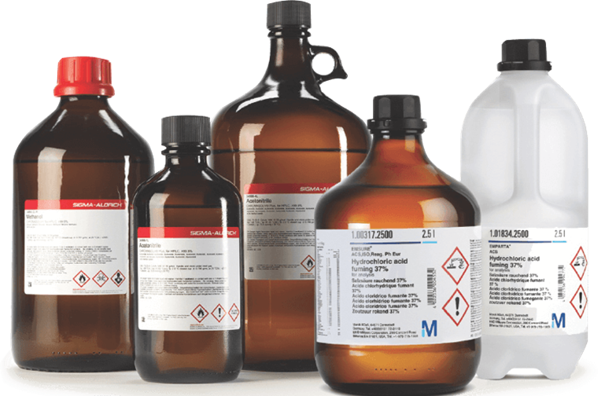
NOMENCLATURA
Química General

Slide 2

¿Como se forman los compuestos?
Se produce por compartir o transferir electrones entre elementos dentro de un compuesto.
Mediante uniones entre elementos del tipo iónico, covalente y metalico.
Para poder formar un compuesto es necesario conocer el estado de oxidación de cada elemento.

Slide 3
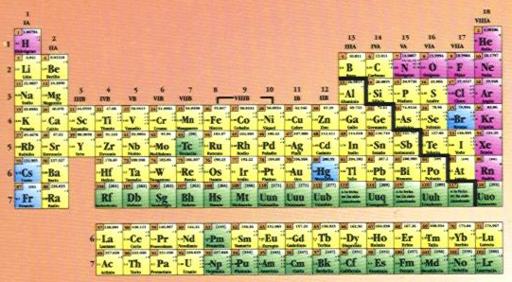
¿Cómo se pueden nombrar los compuesto químicos?

Slide 4
Nomenclatura Inorgánica
Es un conjunto de reglas o fórmulas que se utilizan para nombrar los compuestos químicos inorgánicos. Actualmente la IUPAC (Unión Internacional de Química Pura y Aplicada) es la máxima autoridad en materia de nomenclatura química, la cual se encarga de establecer las reglas correspondientes.

Slide 5
IUPAC, Iternational Union of Pure and Applied Chemistry.
“En el sistema IUPAC se considera a la sustancia compuesta de dos partes, una positiva y una negativa. La parte positiva se escribe primero y se menciona después. La parte negativa se escribe a continuación y se menciona primero”.
AB → A⁺ + B⁻
Fórmula, es la representación gráfica de las moléculas.
Símbolo, es la representación gráfica de los elementos químicos.

Slide 6
Subíndices, son los valores numéricos colocados en la parte inferior derecha de los símbolos y multiplican sólo al elemento al cual pertenece.
Coeficiente, es un número que no pertenece a la fórmula propiamente tal, pero se coloca delante de ella cuando se realiza la igualación de la ecuación química. Este número multiplica a todos los elementos que forman la molécula.
2 H₂SO₄
Cuando el subíndice es 1 NO se escribe en la fórmula del compuesto.

Slide 7
Reacción química, es la interacción que se produce entre las diferentes sustancias, de modo que se transforman en otras sustancias con propiedades diferentes.
Ecuación química, es la representación grafica de una reacción química. En una ecuación química se distinguen dos miembros separados por una flecha que significa “equivalente a”. En el primer miembro se tiene los reactantes o sustancias reaccionantes y en el segundo miembro a los productos o sustancias resultantes. En toda ecuación química el número de átomos de cada elemento debe ser el mismo en ambos miembros, lo que se logra igualando o balanceando la ecuación.
A + B
C + D
Reactantes equivalente a Productos

Slide 8
Valencia, es la capacidad de un elemento para ganar, perder o compartir electrones.
Número de oxidación, es un número entero asignado a un elemento en un compuesto o un ion (Excepto el oxígeno en los superóxidos que es ½ -).
Informa los electrones de valencia efectivamente utilizados en un enlace y permite asignar un nombre específico a los compuestos.
Puede ser un valor positivo, neutro o negativo.
Elemento | Símbolo | Estados
Hierro | Fe | 2+; 3+
Cloro | Cl | 1-; 1+; 3+; 5+; 7+
Helio | He | 0
Metales: Sólo pueden presentar valores positivos.
No metales: Presentan valores positivos y negativos.
Gases nobles: Presentan valores neutros.

Slide 9
Reglas para Calcular Estados de Oxidación
En los átomos aislados y neutros el estado de oxidación es cero (0). Es por ello que generalmente en sustancias en estado elemental los átomos están también en estado de oxidación igual a 0.
Ejemplos: En un gas formado por átomos de helio todos los átomos de He se encuentran en estado de oxidación 0; así como en un trozo de plata metálica, todos los átomos de Ag también están en ese estado de oxidación.

Slide 10
En los iones monoatómicos la carga del ion corresponde con el estado de oxidación del átomo.
Ejemplos: en el ion Cl⁻ el átomo de cloro está en estado de oxidación 1⁻, en tanto que en el Fe³⁺ el átomo de hierro se encuentra en estado de oxidación 3⁺.
El estado de oxidación de átomos de hidrógeno en los compuestos es 1+, salvo en el caso de los hidruros metálicos que es 1⁻.

Slide 11
El estado de oxidación de los átomos de los elementos alcalinos en sus compuestos es 1⁺, en tanto que el de los alcalinotérreos es 2⁺.
El estado de oxidación de átomos de oxígeno en los compuestos generalmente es 2⁻. Pero en el grupo peróxido a los dos átomos de O se les asigna el estado de oxidación 1⁻.

Slide 12
Estados de Oxidación
Grupo | Elementos | Estado de oxidación
Grupo 1 (1A) | H*, Li, Na, K, Rb, Cs, Fr | 1+,(1-)*
Grupo 2 (2A) | Be, Mg, Ca, Sr, Ba, Ra | 2+
Grupo 6 (6B) | Cr | 2+,3+,6+
Grupo 7 (7B) | Mn | 2+,3+,4+,6+,7+
Grupo 8 (8B) | Fe | 2+,3+
Grupo 9 (8B) | Co
Grupo 10 (8B) | Ni
 | Pd, Pt | 2+,4+
Grupo 11 (1B) | Cu Ag Au | 1+,2+ 1+ 1+,3+
Grupo | Elementos | Estado de oxidación
Grupo 12 (2B) | Zn, Cd Hg | 2+ 1+,2+
Grupo 13 (3A) | B Al, Ga, In, Tl | 3+,3- 3+
Grupo 14 (4A) | C Si Ge, Sn, Pb | 2+,4+,4- (2+),4- 2+,4+
Grupo 15 (5A) | N, P, As, Sb, Bi | 1+,2+,3+,4+,5+,3- 3-,3-,5+ 3+,5+
Grupo 16 (6A) | O S, Se, Te | 2- 2+,4+,6+,2- 2+, 4+,6+,2-
Grupo 17 (7A) | F Cl, Br, I, | 1- 1+,3+,5+,7+

Slide 13
SO₄²⁻
𝐱∙ (𝐧° á𝐭𝐨𝐦𝐨𝐬 𝐝𝐞 𝐀𝐳𝐮𝐟𝐫𝐞)+𝐧° á𝐭𝐨𝐦𝐨𝐬 𝐝𝐞 𝐎𝐱í𝐠𝐞𝐧𝐨∙(E.O. 𝐝𝐞𝐥 𝐨𝐱í𝐠𝐞𝐧𝐨)=𝐜𝐚𝐫𝐠𝐚 𝐝𝐞𝐥 𝐜𝐨𝐦𝐩𝐮𝐞𝐬𝐭𝐨
𝐱+𝟒∙(−𝟐)=−𝟐
𝐱−𝟖=−𝟐
𝐱=−𝟐+𝟖
E.O (S) = 𝐱=𝟔+
K₂Cr₂O₇
𝐧° á𝐭𝐨𝐦𝐨𝐬 𝐊∙(E.O)+𝐱 (𝐧° á𝐭𝐨𝐦𝐨𝐬 𝐝𝐞 𝐜𝐫𝐨𝐦𝐨)+𝐧° á𝐭𝐨𝐦𝐨𝐬 𝐝𝐞 O𝐱í𝐠𝐞𝐧𝐨∙(E.O)=𝐜𝐚𝐫𝐠𝐚 𝐝𝐞𝐥 𝐜𝐨𝐦𝐩𝐮𝐞𝐬𝐭𝐨
𝟐∙(+𝟏) +2𝐱+𝟕∙(−𝟐)=𝟎
+𝟐+𝟐𝐱−𝟏𝟒=𝟎
𝟐𝐱−𝟏𝟐=𝟎
𝟐𝐱=+𝟏𝟐
E.O(Cr)=𝒙=𝟔+

Slide 14
Unidad I
Ejercicios
Nomenclatura

Slide 15
1.- Determine el estado o número de oxidación del átomo subrayado.
NaClO₄
Al(OH)₃
H₂SO₄
HCl
CaS₂
Na₂O₂
NaMnO₄
CO₃²⁻
H₂SO₄
K₂Cr₂O₇
O₃
NO₃⁻
Fe₃O₄
H₃PO₄
KCl
CCl₄
CO₂
NaH

Slide 16
NOMENCLATURA
Química General

Slide 17
Tipos de Nomenclatura
Nomenclatura Sistemática
Nomenclatura de Stock
Nomenclatura Tradicional

Slide 18
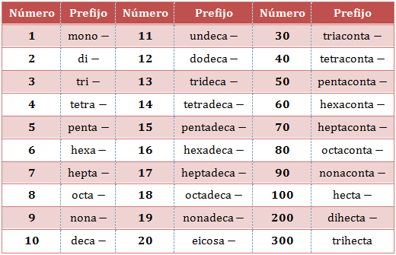
Nomenclatura Sistemática
Se utilizan prefijos griegos
Si resulta innecesario, el prefijo mono- puede omitirse
Ejemplo
CuO monóxido de monocobre
monóxido de cobre

Slide 19
Nomenclatura de Stock
La valencia del elemento se indica en números romanos y entre paréntesis inmediatamente después del nombre.
Si en el compuesto interviene un elemento cuya valencia es única, es innecesario indicarla
Ejemplo
Cs₂O óxido de cesio (I)
Cs₂O óxido de cesio

Slide 20
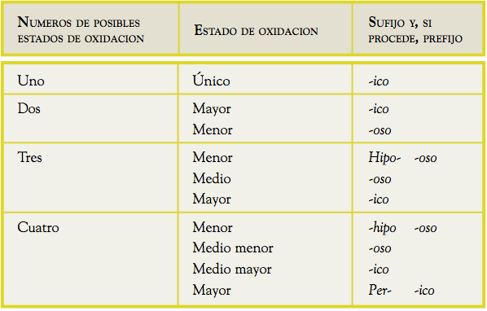
Nomenclatura Tradicional
Se añaden sufijos (oso, ico) o prefijos (hipo, per) al nombre del elemento según el estado de oxidación en que se encuentre.

Slide 21
Reglas de Nomenclatura
Nomenclatura Sistemática
Primero se nombra el tipo de molécula.
Luego, el elemento menos electronegativo.
Se indica con un prefijo (mono, di, tri, etc.) el número de átomos de cada elemento.
No se señala el estado de oxidación ni hay sufijo especial.
Nomenclatura de Stock
Primero se nombra el tipo de molécula
Luego, el elemento menos electronegativo.
El Estado de Oxidación del elemento menos electronegativo se señala entre paréntesis.
Nomenclatura Tradicional
Primero se nombra el tipo de molécula.
Luego el elemento menos electronegativo, con el sufijo asociado a su correspondiente estado de oxidación.
Para estados de oxidación negativos, el sufijo es URO.
Para estados de oxidación positivos, los más usados son ICO y OSO.
Ejemplo:
Fe₂O₃
Óxido de hierro (III)
Trióxido dihierro
Óxido férrico

Slide 22
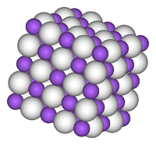
Compuestos Binarios (formados por dos elementos)
1.- Compuestos hidrogenados o hidruros
Formados por la combinación de cualquier elemento químico con hidrógeno.
A.- Hidruros salinos o hidruros
Ejemplo:
NaH hidruro de sodio
CaH₂ hidruro de calcio
AlH₃ hidruro de aluminio
Grupo IA Grupo IIA (Be y Mg) Grupo IIIA
Hidruro de sodio (NaH)

Slide 23
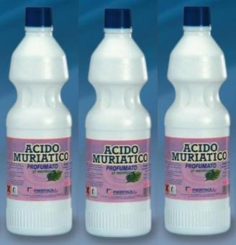
B.- Hidrácidos.
Elementos grupo VIA (S, Se o Te = 2⁻) ó grupo VIIA (F, Cl, Br, I = 1⁻)
Ejemplo:
H₂S sulfuro de hidrógeno o ácido sulfhídrico
H₂Se selenuro de hidrógeno o ácido selenhídrico
HF fluoruro de hidrógeno o ácido fluorhídrico
Caso especial HCN ácido cianhídrico

Slide 24
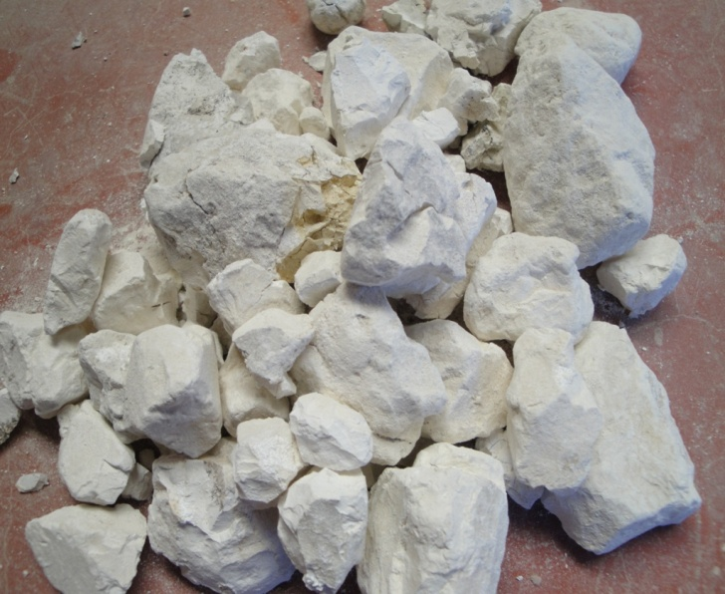
2.- Compuestos oxigenados u óxidos
Formados por la combinación de cualquier elemento químico con oxígeno.
Instrucciones IUPAC: nomenclatura STOCK.
a.- Óxidos metálicos : oxígeno + un metal
Cal viva (CaO)
Utilizado en la construcción
Óxido de Hierro (Fe₂O₃)
Producto de la corrosión

Slide 25
Ejemplo:
Cu₂O óxido de cobre (I) CuO óxido de cobre (II)
PbO óxido de plomo (II) PbO₂ óxido de plomo (IV)
Para óxidos con estado de oxidación atípicos es conveniente utilizar prefijos griegos. El prefijo mono es generalmente omitido.
Pb₂O₃ trióxido de diplomo Pb₃O₄ tetróxido de triplomo
Prefijos utilizados
mono- 1
di- 2
tri- 3
tetra- 4
penta- 5
hexa- 6
hepta- 7
octa- 8
ene- 9
deca- 10

Slide 26
B.- Óxidos no metálicos o anhídridos : oxígeno + un NO metal
Ejemplo:
CO₂ óxido de carbono (IV) Cl₂O óxido de cloro (I)
Cl₂O₃ óxido de cloro (III) Cl₂O₅ óxido de cloro (V)
Para óxidos no metálicos con estado de oxidación atípicos es conveniente utilizar prefijos griegos.
I₂O₄ tetróxido de diyodo Br₃O₈ octaóxido de tribromo
CO₂. Utilizado como agente extintor

Slide 27
A los óxidos ácidos se les llamaba anhídridos.
Como los no metales presentan más de un estado de oxidación, se les nombraba:
Cl₂O anhídrido hipo-cloroso Cl₂O₃ anhídrido clor-oso
Cl₂O₅ anhídrido clor-ico Cl₂O₇ anhídrido per-clór-ico

Slide 28
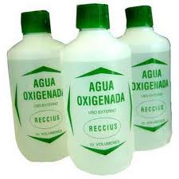
C.- Peróxidos: contienen el ion O₂ ²⁻
Combinación de un óxido básico y oxígeno. Son compuestos que contienen el ion peróxido, O₂²⁻, por lo tanto en estos compuestos el oxígeno presenta estado de oxidación 1⁻. Se nombran como peróxido de….(el metal correspondiente). Generalmente se comportan como sustancias oxidantes.
Metal generalmente pertenece a
la familia IA o IIA

Slide 29
Ejemplo:
K₂O₂ peróxido de potasio Na₂O₂ peróxido de sodio
BaO₂ peróxido de bario CaO₂ peróxido de calcio
D.- Superóxido y ozónidos: contienen el ion O₂⁻ y el ion O₃⁻ (K, Rb, Cs, NH₄⁺)
Ejemplo:
KO₂ superóxido de potasio NaO₂ superóxido de sodio
CsO₃ ozónido de cesio

Slide 30
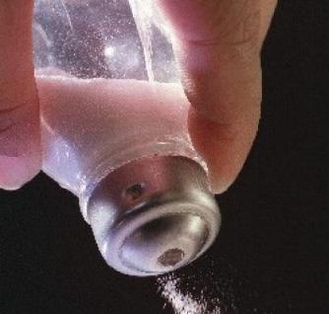
3.- Sales de hidrácidos y compuestos Covalentes.
Formadas por un catión metálico y un anión monoatómico.
Derivadas de los hidrácidos (grupo VIA y VIIA) reemplazando él o los hidrógenos, por un metal.
Ejemplo:
NaI yoduro de sodio (HI) CsCl cloruro de cesio (HCl)
AlI₃ yoduro de aluminio (HI) CaBr₂ bromuro de calcio (HBr)
BaTe teluro de bario (H₂Te) FeS sulfuro de hierro (H₂S)
GaN nitruro de galio (H₃N)
FeS₂ disulfuro de hierro Al₂Cl₆ hexacloruro de dialuminio

Slide 31
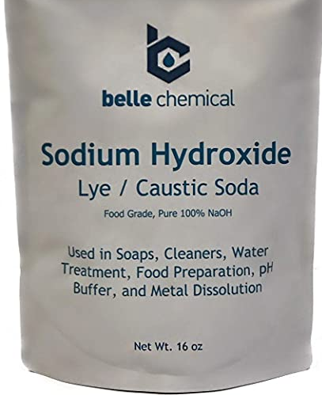
Compuestos ternarios.
1.- Hidróxidos. (metal + uno o más grupos OH⁻)
Son compuestos formados por un metal y uno o más grupos hidroxilo (OH⁻). Se generan a partir de óxidos básicos y agua, por ejemplo,
Na₂O + H₂O → 2Na⁺+2OH⁻
Soda cáustica (NaOH). Utilizado en la fabricación de papel, tejidos y detergentes.

Slide 32
Ejemplos:
Ca(OH)₂ hidróxido de calcio KOH hidróxido de potasio
NaOH hidróxido de sodio Fe(OH)₃ hidróxido de hierro (III)
Mn(OH)₂ hidróxido de manganeso (II)

Slide 33
2.- Sales de amonio derivadas de hidrácidos.
Derivadas de los hidrácidos (grupo VIA y VIIA) reemplazando él o los hidrógenos, por el grupo amonio (NH₄⁺).
Ejemplos:
NH₄Cl cloruro de amonio (HCl)
(NH₄)₂S sulfuro de amonio (H₂S)
Aniones monoatómicos comunes
-uro | fluoruro | F⁻
 | cloruro | Cl⁻
 | bromuro | Br⁻
 | ioduro | I⁻
 | hidruro | H⁻
 | nitruro | N³⁻
 | fosfuro | P³⁻
 | sulfuro | S²⁻
-ido | óxido | O²⁻

Slide 34
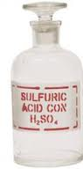
3.- Oxoácidos.
Son compuestos formados por hidrógeno, un no metal y oxígeno. Para su formulación pueden considerarse como derivados de la acción del agua sobre los óxidos ácidos o anhídridos, por ejemplo,
SO₃ + H₂O → H₂SO₄
Acido sulfúrico (H₂SO₄). Utilizado en industria petroquímica y fertilizantes

Slide 35
Sales de oxoácidos
Son compuestos formados por un metal, no metal y oxígeno.
La terminación …OSO cambia a …ITO
La terminación …ICO cambia a …ATO
Ejemplo
Ácido nitroso (HNO₂), con sodio (Na) es : nitrito de sodio (NaNO₂)
Ácido nítrico (HNO₃), con sodio (Na) es: nitrato de sodio (NaNO₃)

Slide 36
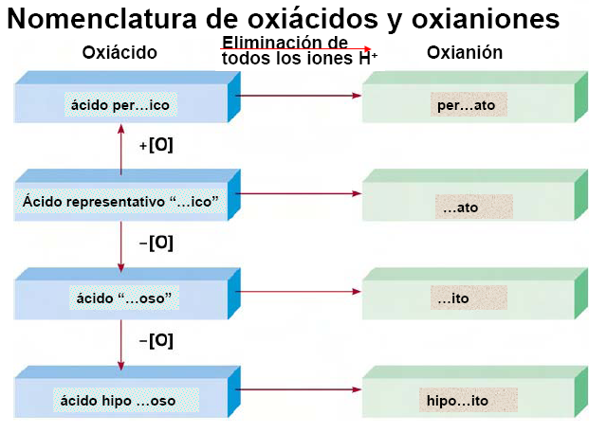
HXO₄
XO₄⁻
HXO₃
XO₃⁻
HXO₂
XO₂⁻
HXO
XO⁻
X = Cl , Br, I

Slide 37
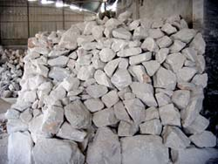
Sales ternarias
Combinación de metal y un residuo. Para formular las sales, se reemplaza(n) el (los) hidrógeno(s) del ácido correspondiente por el metal y luego se intercambian el número de oxidación del metal y la carga del anión procedente del ácido, por ejemplo,
H₂SO₄ → 2H⁺ + SO₄²⁻ y Fe³⁺ + SO₄²⁻ → Fe₂(SO₄)₃.
CaCO₃. Muy utilizado en la industria del vidrio y del cemento

Slide 38
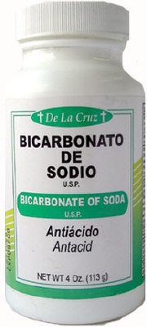
Sales ácidas o Cuaternarias
Son aquellas que poseen hidrógenos ácidos (hidrógenos unidos a un oxígeno, el cual se encuentra unido a un no metal) unidos a un metal. Se nombran de manera similar a los otros tipos de sales, intercalando la palabra hidrógeno, precedida del prefijo numérico correspondiente cuando sea necesario (nomenclatura Stock).
Bicarbonato de sodio (NaHCO₃). Utilizado en panaderías y en la producción de gaseosas

Slide 39
Compuestos Cuaternarios
Oxisales de amonio
Sales dobles
Sales básicas cuaternarias
Sales ácidas

Slide 40
Oxisales de amonio
Son compuestos formados por el catión amonio NH₄⁺, NO METAL, y oxígeno
Ejemplo
(NH₄)₂SO₄ sulfato de amonio

Slide 41
Sales dobles
Son compuestos formados por dos cationes más un NO METAL y oxígeno
Cuando en una sal hay varios cationes, se escriben y citan en orden alfabético
Ejemplo
CaNa₂(SO₄)₂ sulfato (doble) de calcio-disodio
AgK(NO₃)₂ nitrato (doble) de plata-potasio

Slide 42
Sales básicas cuaternarias (Hidroxisales)
Son compuestos formados por un catión, un anión y el ion OH⁻
Ejemplo
MgCl(OH) hidroxicloruro de magnesio
Cu₂Cl(OH)₃ trihidroxicloruro de cobre (II)

Slide 43
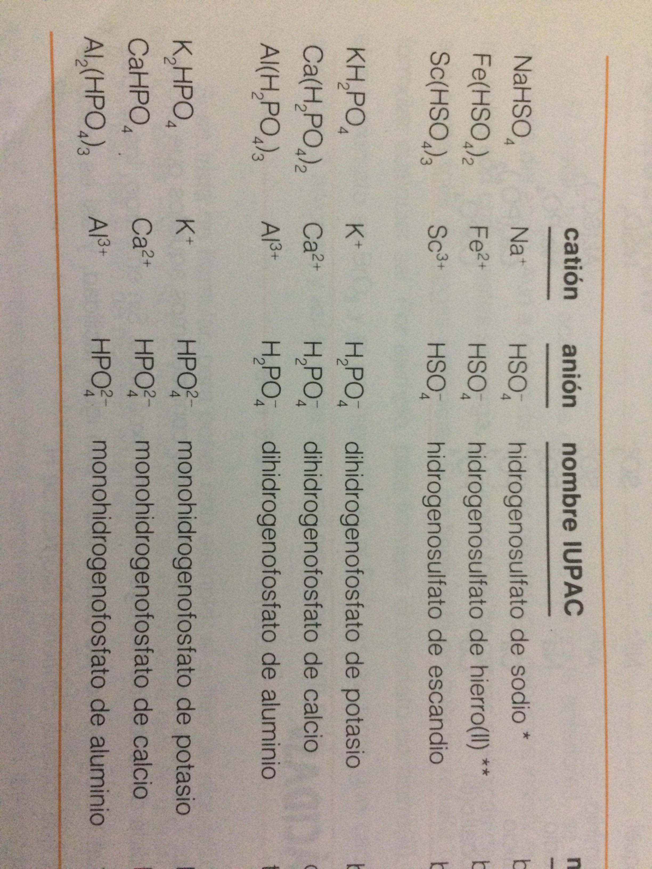
Sales ácidas
Son compuestos formados por un catión y un anión que posee hidrógenos ácidos
Catión Anión Nombre IUPAC

Slide 44
Aniones poliatómicos comunes
Manganato | MnO₄²⁻
Permanganato | MnO₄⁻
Tiocianato | SCN⁻
Dicromato | Cr₂O₇²⁻
Cromato | CrO₄²⁻
Cianato | NCO⁻
Azida | N₃⁻
Borato | BO₃³⁻
Clorato | ClO₃⁻
Cianuro | CN⁻
Ferricianuro | [Fe(CN)₆]³⁻
Ferrocianuro | [Fe(CN)₆]⁴⁻
Sulfato | SO₄²⁻
Sulfito | SO₃²⁻
Nitrato | NO₃⁻
Nitrito | NO₂⁻
Carbonato | CO₃²⁻
bicarbonato | HCO₃⁻
Hidróxido | OH⁻
Peróxido | O₂²⁻
Ditionito | S₂O₄²⁻
Tiosulfato | S₂O₃²⁻
Fosfato | PO₄³⁻

Slide 45
Ácidos y Sales de Aniones Poliatómicos
Anión
Ácido
-uro
-hídrico
sulfuro S²⁻
sulfhídrico H₂S
per -ato
per -ico
perclorato ClO₄⁻
perclórico HClO₄
-ato
-ico
clorato ClO₃⁻
clórico HClO₃
-ito
-oso
clorito ClO₂⁻
cloroso HClO₂
hipo -ito
hipo -oso
hipoclorito ClO⁻
hipocloroso HClO

Slide 46
Cationes poliatómicos comunes
Oxonio o hidronio | H₃O⁺
Amonio | NH₄⁺
Fosfonio | PH₄⁺
Arsonio | AsH₄⁺

Slide 47
Unidad I
Ejercicios
Nomenclatura

Slide 48
2.- Escriba el nombre de cada compuesto de acuerdo al tipo de nomenclatura pedido.
Compuesto | Nomenclatura
 | Stock | Tradicional | Sistemática
LiH
KH
MgH₂
AlH₃

Slide 49
Compuesto | Nomenclatura
 | Stock | Tradicional | Sistemática
LiH
KH
MgH₂
AlH₃
hidruro de litio
hidruro lítico
hidruro de litio
hidruro de potasio
hidruro potásico
hidruro de potasio
hidruro de magnesio
hidruro magnésico
dihidruro de magnesio
hidruro de aluminio
hidruro alumínico
trihidruro de aluminio

Slide 50
Compuesto | Nomenclatura
 | Stock | Tradicional | Sistemática
HF
KCl
H₂S

Slide 51
Compuesto | Nomenclatura
 | Stock | Tradicional | Sistemática
HF | (No se utiliza)
HCl | (No se utiliza)
H₂S | (No se utiliza)
ácido fluorhídrico
fluoruro de hidrógeno
ácido clorhídrico
cloruro de hidrógeno
ácido sulfhídrico
sulfuro de dihidrógeno

Slide 52
Compuesto | Nomenclatura
 | Stock | Tradicional | Sistemática
CaF₂
FeCl₂
CuBr₂

Slide 53
Compuesto | Nomenclatura
 | Stock | Tradicional | Sistemática
CaF₂
FeCl₂
CuBr₂
fluoruro de calcio
fluoruro cálcico
difluoruro de calcio
cloruro de hierro (II)
cloruro ferroso
dicloruro de hierro
bromuro de cobre (II)
dibromuro de cobre
bromuro cúprico

Slide 54
Compuesto | Nomenclatura
 | Stock | Tradicional | Sistemática
FeO
Fe₂O₃
Cu₂O
CuO
CaO

Slide 55
Compuesto | Nomenclatura
 | Stock | Tradicional | Sistemática
FeO
Fe₂O₃
Cu₂O
CuO
CaO
óxido de hierro (II)
óxido ferroso
monóxido de hierro
óxido de hierro (III)
óxido férrico
trióxido de dihierro
óxido de cobre (I)
óxido cuproso
monóxido de dicobre
óxido de cobre (II)
óxido cúprico
monóxido de cobre
óxido de calcio
óxido cálcico
monóxido de calcio

Slide 56
Compuesto | Nomenclatura
 | Stock | Tradicional | Sistemática
Cl₂O
Cl₂O₃
Cl₂O₅
Cl₂O₇
CO₂

Slide 57
Compuesto | Nomenclatura
 | Stock | Tradicional | Sistemática
Cl₂O
Cl₂O₃
Cl₂O₅
Cl₂O₇
CO₂
óxido de cloro (I)
anhídrido hipocloroso
monóxido de dicloro
óxido de cloro (III)
anhídrido cloroso
trióxido de dicloro
óxido de cloro (V)
anhídrido clórico
pentóxido de dicloro
óxido de cloro (VII)
anhídrido perclórico
heptaóxido de dicloro
óxido de carbono (IV)
anhídrido carbónico
dióxido de carbono

Slide 58
Compuesto | Nomenclatura
 | Stock | Tradicional | Sistemática
Li₂O₂
Na₂O₂
H₂O₂
CaO₂
CuO₂

Slide 59
Compuesto | Nomenclatura
 | Stock | Tradicional | Sistemática
Li₂O₂
Na₂O₂
H₂O₂
CaO₂
CuO₂
peróxido de litio
peróxido lítico
dióxido de dilitio
peróxido de sodio
peróxido sódico
dióxido de disodio
peróxido de hidrógeno
peróxido hídrico
dióxido de dihidrógeno
peróxido de calcio
peróxido cálcico
dióxido de calcio
peróxido de cobre (II)
peróxido cúprico
dióxido de cobre

Slide 60
Compuesto | Nomenclatura
 | Stock | Tradicional | Sistemática
KOH
Al(OH)₃
Fe(OH)₂
Fe(OH)₃

Slide 61
Compuesto | Nomenclatura
 | Stock | Tradicional | Sistemática
KOH
Al(OH)₃
Fe(OH)₂
Fe(OH)₃
hidróxido de potasio
hidróxido potásico
hidróxido de potasio
hidróxido de aluminio
hidróxido alumínico
trihidróxido de aluminio
hidróxido de hierro (II)
hidróxido ferroso
dihidróxido de hierro
hidróxido de hierro (III)
hidróxido férrico
trihidróxido de hierro

Slide 62
Compuesto | Nomenclatura
 | Stock | Tradicional | Sistemática
H₂SO₃
H₂SO₄
HNO₂
HNO₃
H₂CO₃

Slide 63
Compuesto | Nomenclatura
 | Stock | Tradicional | Sistemática
H₂SO₃
H₂SO₄
HNO₂
HNO₃
H₂CO₃
sulfato (IV) de hidrógeno
ácido sulfuroso
trioxosulfato (IV) de hidrógeno
sulfato (VI) de
hidrógeno
tetraoxosulfato (VI) de hidrógeno
ácido sulfúrico
nitrato (III) de
hidrógeno
dioxonitrato (III) de hidrógeno
ácido nitroso
nitrato (V) de
hidrógeno
trioxonitrato (V) de hidrógeno
ácido nítrico
carbonato (IV) de
hidrógeno
trioxocarbonato (IV) de hidrógeno
ácido carbónico

Slide 64
Compuesto | Nomenclatura
 | Stock | Tradicional | Sistemática
NaHCO₃
Fe(HSO₄)₃
NaHSO₄

Slide 65
Compuesto | Nomenclatura
 | Stock | Tradicional | Sistemática
NaHCO₃
Fe(HSO₄)₃
NaHSO₄
hidrógenocarbonato
de sodio
carbonato ácido sódico
hidrógenocarbonato (IV) de sodio
hidrógenosulfato
de hierro (III)
sulfato ácido férrico
hidrógenosulfato (VI)
de hierro (III)
hidrógenosulfato
de sodio
hidrógenosulfato (VI)
de sodio
sulfato ácido sódico

